Slide 1
Objectif : L'objectif de la matière est de permettre aux étudiants d'apprendre les notions fondamentales du langage évolué Python. Ainsi que la maitrise des techniques de conception des programmes orientée objets.
Matière :Langage de programmation
Crédit : 3 Coef. 2
Mode d’évaluation: Contrôle continu : 40% ; Examen : 60%
Enseignant : Dr. Mourad Brik Email: Mourad.brik@Univ-Msila.dz
Références bibliographiques 1. Begin to code with Python. Rob Miles, Microsoft Press, 2018. 2. Apprendre à programmer avec Python 3. Gérard Swinnen, Eyrolles.

Slide 2
PYTHON
Principales caractéristiques du langage Python
Langage Open Source : Importante communauté de développeurs
Nombreux outils standard disponibles
Travail interactif : Nombreux interpréteurs interactifs disponibles (notamment IPython) - Importantes documentations en ligne
Langage interprété rapide : Interprétation du bytecode compilé
De nombreux modules sont disponibles à partir de bibliothèques optimisées (souvent écrites en C ou C++)
Simplicité du langage : Syntaxe claire et cohérente
Orientation objet : Modèle objet puissant mais pas obligatoire
Ouverture au monde : Interfaçable avec C/C++/FORTRAN

Slide 3
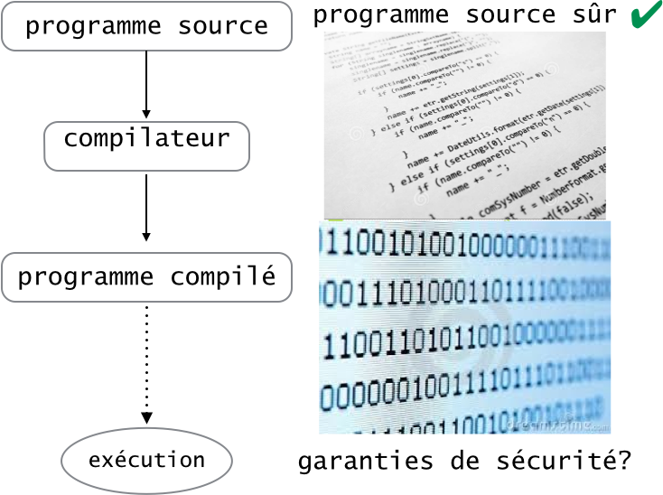
Introduction à la programmation
Compilateur (Pascal,C ,C++,…)
Un compilateur est un programme qui transforme un code source écrit en Langage evolué (C++, …) en un code objet

Slide 4
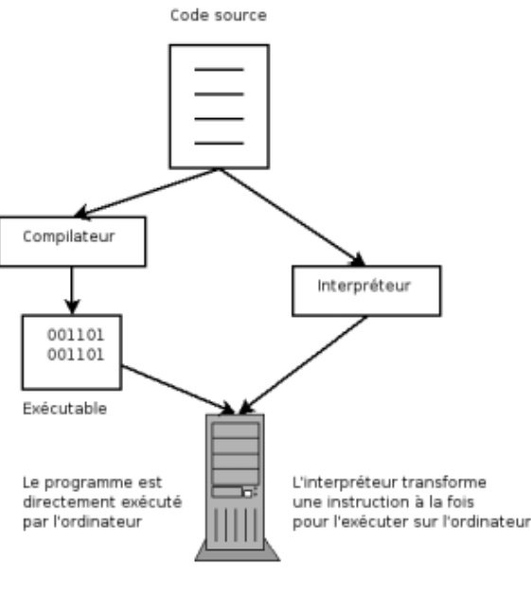
Introduction à la programmation
Interpréteur
Un langage interprété est un langage qui est lu ligne par ligne, par un interpréteur. L'interpréteur va passer à travers chaque ligne de votre code pour le traduire en langage machine

Slide 5
Introduction à la programmation
Principe de la programmation orientée objets
.
Dans la programmation procédurale (classique) le programme est divisé en petites parties appelées procédures ou fonctions. Comme son nom l’indique, la programmation procédurale contient une procédure étape par étape à exécuter. Ici, les problèmes sont décomposés en petites parties et ensuite, pour résoudre chaque partie, une ou plusieurs fonctions sont utilisées

Slide 6
Concept d’objet
Qu’est-ce qu’un objet ?
Le monde qui nous entoure est composé d'objets
Ces objets ont tous deux caractéristiques
un état
un comportement
Exemples d’objets du monde réel
chien
état : nom, couleur, race, poids....
comportement : manger,aboyer,renifler...
Bicyclette
état : nombre de vitesses, vitesse courante, couleur
comportement : tourner, accélérer, changer de vitesse

Slide 7
L’approche objet
L’approche objet :
Programmation dirigé par les données et non par les traitements
les procédures existent toujours mais on se concentre d’abord sur les entités que l’on va manipuler avant de se concentrer sur la façon dont on va les manipuler
Notion d’encapsulation
les données et les procédures qui les manipulent (on parle de méthodes) sont regroupés dans une même entité (la classe).
Un objet informatique
maintient son état dans des variables (appelées champs)
implémente son comportement à l'aide de méthodes
objet informatique = regroupement logiciel de variables et de méthodes
Cycle de vie
construction (en mémoire)
Utilisation (changements d’état par affectations, comportements par exécution de méthodes)
destruction

Slide 8
Concept de classe
La « classification » d’un univers qu’on cherche à modéliser est sa distribution systématique en diverses catégories, d’après des critères précis
En informatique, la classe est un modèle décrivant les caractéristiques communes et le comportement d’un ensemble d’objets : la classe est un moule et l’objet est ce qui est moulé à partir de cette classe
Mais l'état de chaque objet est indépendant des autres
Les objets sont des représentations dynamiques (appelées instances) du modèle défini au travers de la classe
Une classe permet d’instancier plusieurs objets
Chaque objet est instance d’une seule classe

Slide 9
La classe (1) : définition
Classe : description d’une famille d’objets ayant une même structure et un même comportement. Elle est caractérisée par :
Un nom
Une composante statique : des champs (ou attributs) nommés ayant une valeur. Ils caractérisent l’état des objets pendant l’exécution du programme
Une composante dynamique : des méthodes représentant le comportement des objets de cette classe. Elles manipulent les champs des objets et caractérisent les actions pouvant être effectuées par les objets.

Slide 10
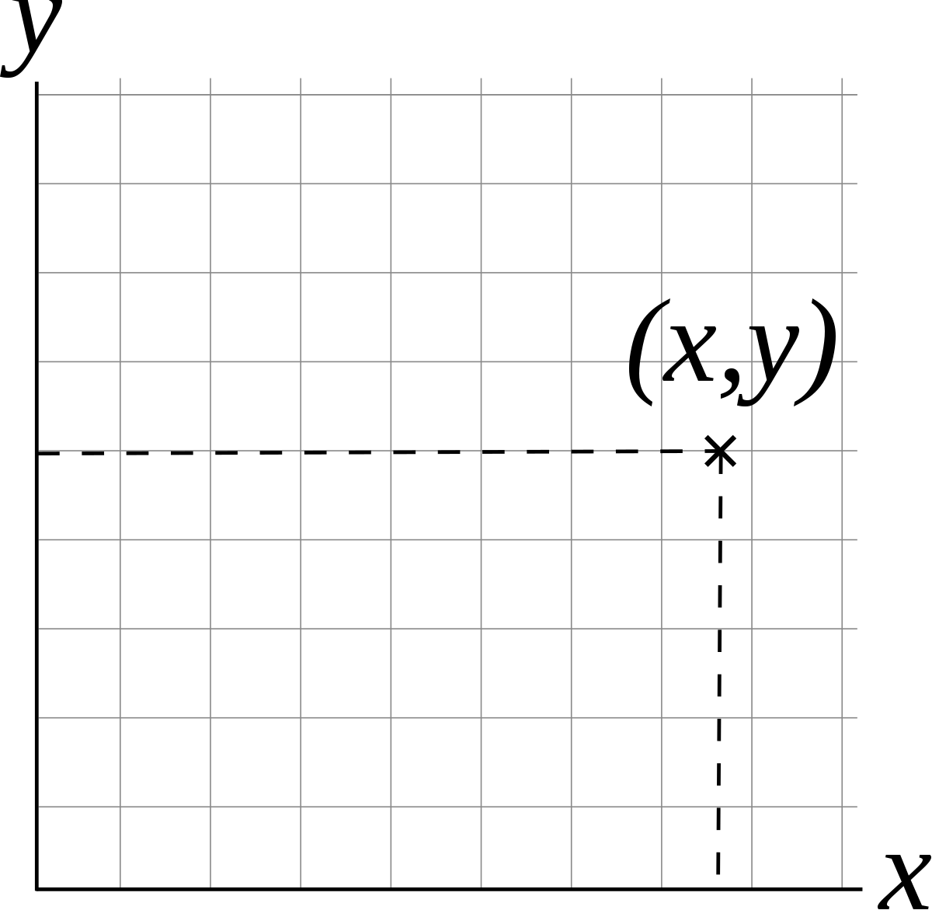
Exemple la classe Point

Slide 11
La classe (2) : représentation graphique
Point
X: double Y:double
Translate(x,y) Distance()
Nom
Champs
Méthodes
Une classe représentée avec la notation UML (Unified Modeling Language)

Slide 12
Syntaxe de définition d’une classe (java)
Exemple : Une classe définissant un point
Class Point
{
double x; // abscisse du point
double y; // ordonnée du point
// translate de point de (dx,dy)
void translate (double dx, double dy) {
x = x+dx;
y = y+dy;
}
// calcule la distance du point à l’origine
double distance() {
return Math.sqrt(x*x+y*y);
}
}
Nom de la Classe
Attributs
Méthodes

Slide 13
Le langage PYTHON
Le langage Python est un langage de programmation objet interprété. Il a été développé par Guido Von Rossum en 1989 à l’Université d’Amsterdam.
Avantage
Un atout indéniable est sa disponibilité sur la grande majorité des plates-formes informatiques courantes : Mac OS X, Unix, Windows ,Linux, Android, IOS….
Syntaxe Facile
Orienté objet
…

Slide 14
Le langage PYTHON
Python est un langage open source. Libre et gratuit, il est supporté, développé et utilisé par une large communauté : 300 000 utilisateurs
Avec le langage Python il est possible de faire :
du calcul scientifique (librairie NumPy) ;
des graphiques (librairie matplotlib) ; ;
du traitement d'image (librairie PIL) ;
des applications avec interface graphique GUI (librairies Tkinter, PyQt, wxPython, PyGTK ...)
des jeux vidéo en temps réel (librairie Pygame)
communiquer avec des ports série RS232, Bluetooth... (librairie PySerial) ;
…

Slide 15
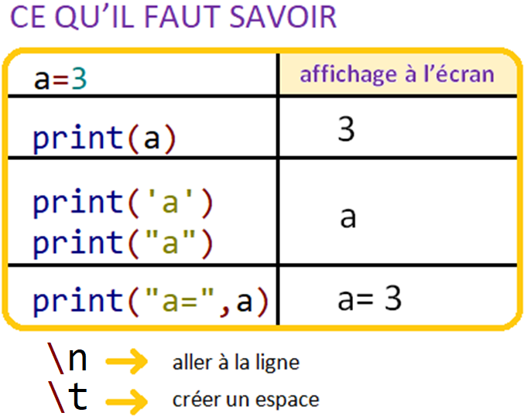
Diapo 3

Slide 16
Diapo 3

Slide 17
Diapo 3

Slide 18
Diapo 3

Slide 19
Diapo 3

Slide 20
Diapo 3

Slide 21
Diapo 3

Slide 22
Diapo 3

Slide 23
Diapo 3

Slide 24
Diapo 3

Slide 25
Diapo 3

Slide 26
Diapo 3

Slide 27
Diapo 3

Slide 28
Diapo 3

Slide 29
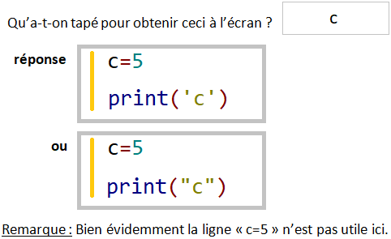
Diapo 3

Slide 30
Diapo 3

Slide 31
Diapo 3

Slide 32
Diapo 3

Slide 33
Diapo 3

Slide 34
Diapo 3

Slide 35
Diapo 3

Slide 36
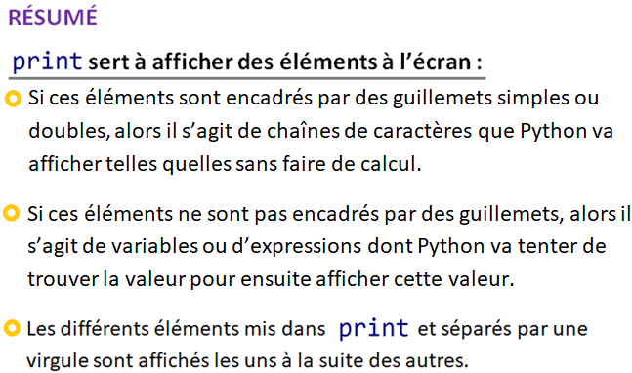
Diapo 3

Slide 37
Diapo 1 Affectation de variables et premières opérations

Slide 38
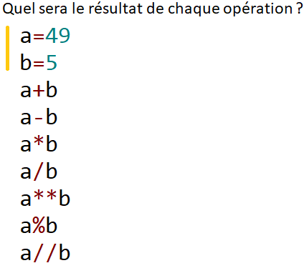
Diapo 1 Affectation de variables et premières opérations

Slide 39
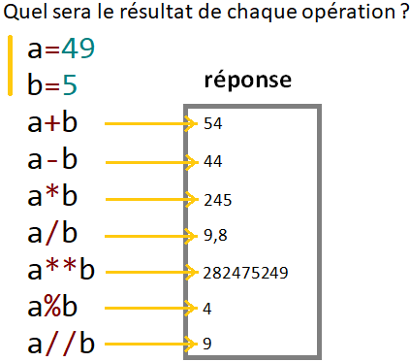
Diapo 1 Affectation de variables et premières opérations

Slide 40
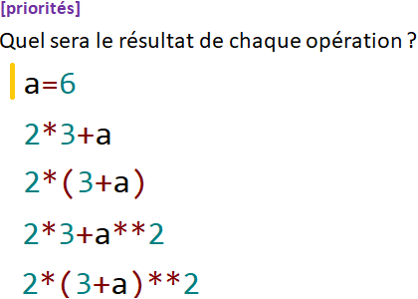
Diapo 1 Affectation de variables et premières opérations

Slide 41
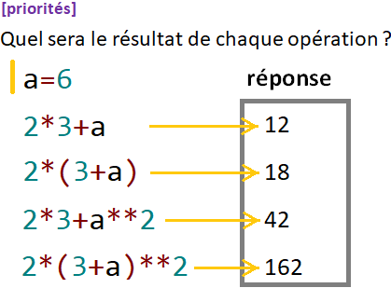
Diapo 1 Affectation de variables et premières opérations

Slide 42
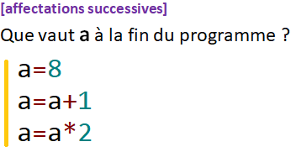
Diapo 1 Affectation de variables et premières opérations

Slide 43
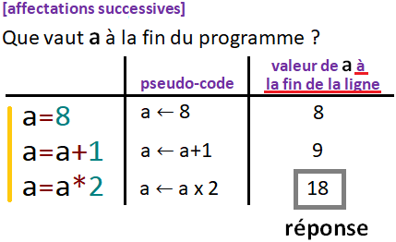
Diapo 1 Affectation de variables et premières opérations

Slide 44
Diapo 1 Affectation de variables et premières opérations

Slide 45
Diapo 1 Affectation de variables et premières opérations

Slide 46
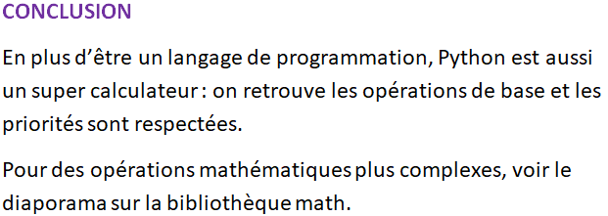
Diapo 1 Affectation de variables et premières opérations

Slide 47
Diapo 2 La bibliothèque

Slide 48
Diapo 2 La bibliothèque

Slide 49
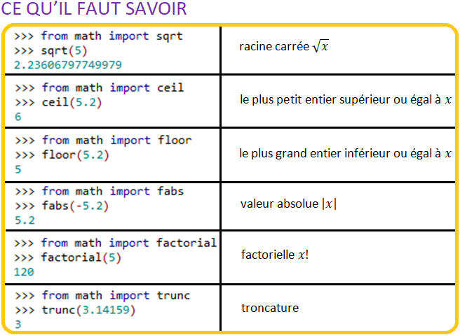
Diapo 2 La bibliothèque

Slide 50
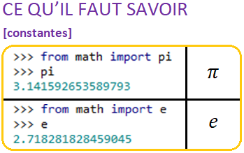
Diapo 2 La bibliothèque

Slide 51
Diapo 2 La bibliothèque

Slide 52
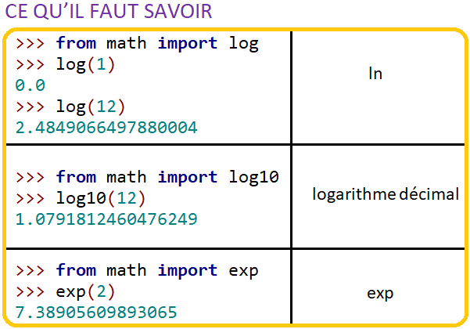
Diapo 2 La bibliothèque

Slide 53
Diapo 6

Slide 54
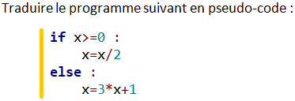
Diapo 6

Slide 55
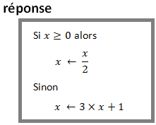
Diapo 6

Slide 56
Diapo 6

Slide 57
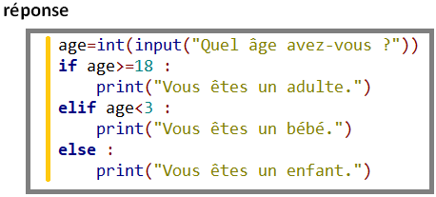
Diapo 6

Slide 58
Diapo 6

Slide 59
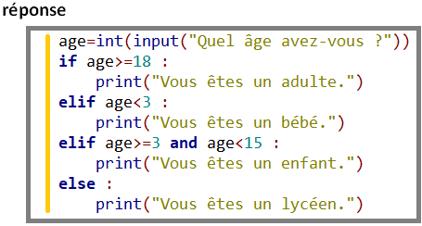
Diapo 6

Slide 60
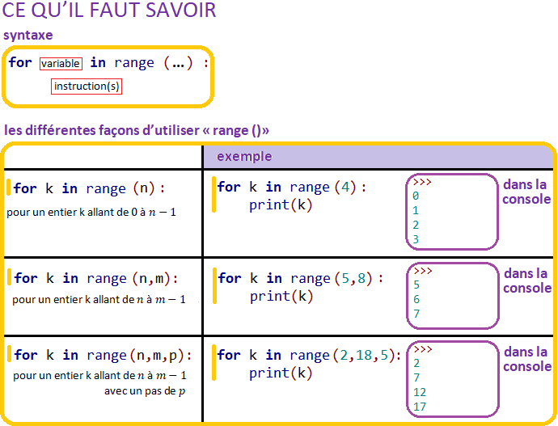
Diapo 7

Slide 61
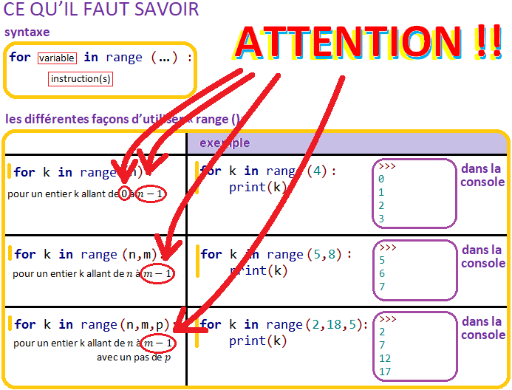
Diapo 7

Slide 62
Diapo 7

Slide 63
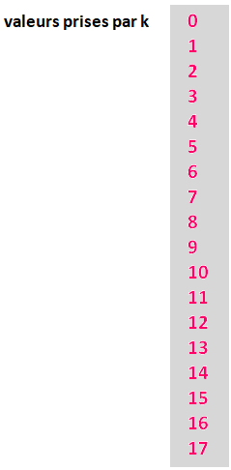
Diapo 7

Slide 64
Diapo 7

Slide 65
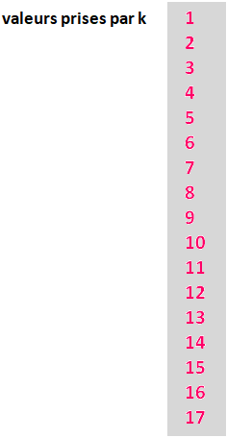
Diapo 7

Slide 66
Diapo 7

Slide 67
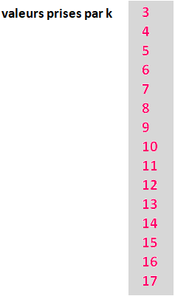
Diapo 7

Slide 68
Diapo 7

Slide 69
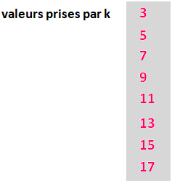
Diapo 7

Slide 70
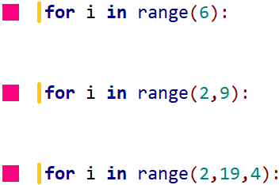
Diapo 7

Slide 71
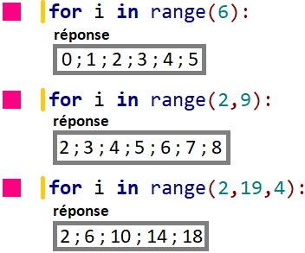
Diapo 7

Slide 72
Diapo 7

Slide 73
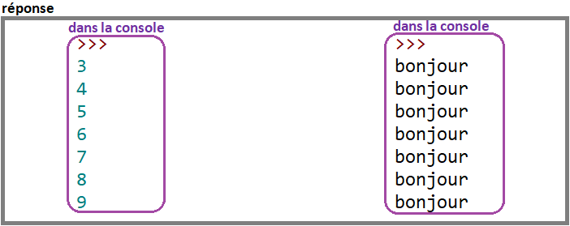
Diapo 7

Slide 74
Diapo 7

Slide 75
Diapo 7

Slide 77
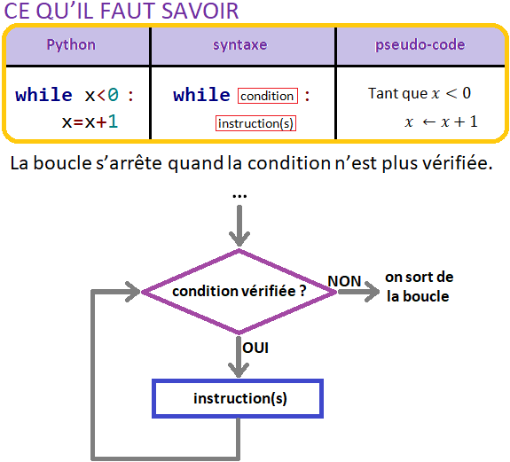
Diapo 8

Slide 78
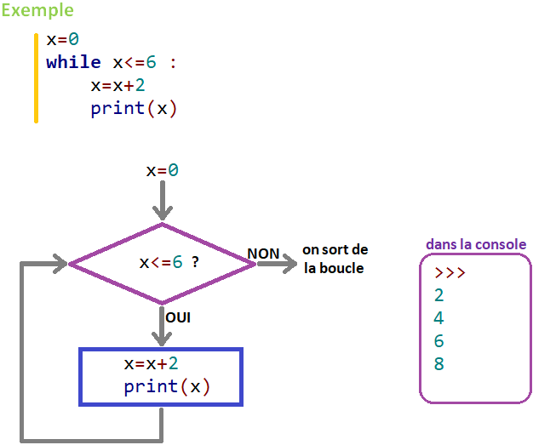
Diapo 8

Slide 79
Diapo 8

Slide 80
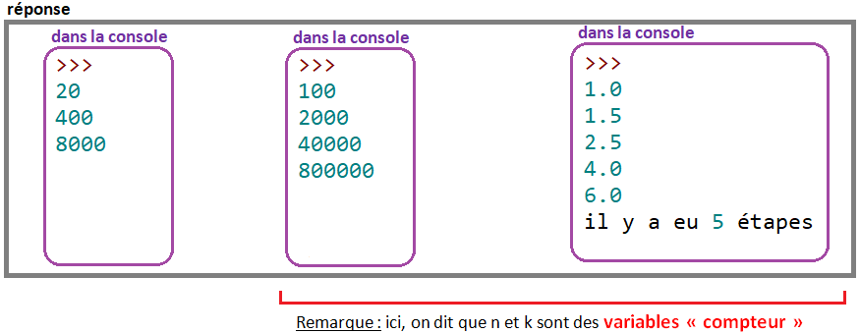
Diapo 8

Slide 81
Diapo 9 Fonctions

Slide 82
Diapo 9 Fonctions

Slide 83
Utiliser les variables globales
y=1
def f(x):
global y
x=2
y=x+1
return x,y

Slide 84
Diapo 9 Fonctions

Slide 85
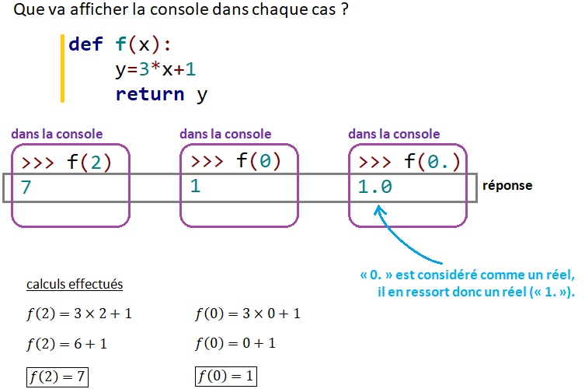
Diapo 9 Fonctions

Slide 86
Diapo 9 Fonctions

Slide 87
Diapo 9 Fonctions

Slide 88
Diapo 9 Fonctions

Slide 89
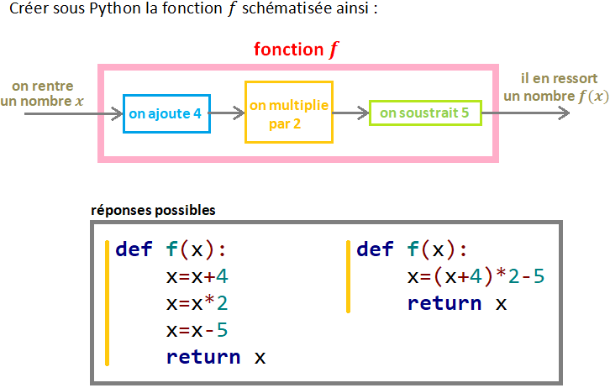
Diapo 9 Fonctions

Slide 90
Diapo 9 Fonctions

Slide 91
Diapo 9 Fonctions

Slide 92
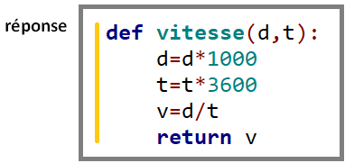
Diapo 9 Fonctions

Slide 93
RAPPEL

Slide 94
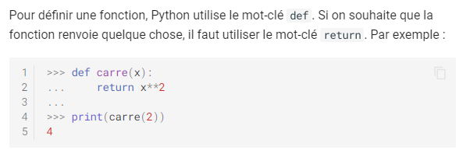
Les modules/fonctions en python

Slide 95
Les modules/fonctions en python
Exemple : en python programmer la fonction suivante:
$f\left(x\right)=\left\{\begin{aligned}0 si x=1 \\ 1−x sinon \\ \end{aligned}\right.$
def f(x):
if x == 1 :
return 0
else:
return ( 1 – x )

Slide 96
La récursivité
Une fonction récursive est une fonction qui s’appelle elle-même. Ces appels sont les appels récursifs.
Les appels récursifs d’une fonction récursive sont stockés dans la pile d’exécution.
Une fonction récursive peut vite être gourmande en mémoire en saturant la pile d’exécution.

Slide 97
La récursivité
En Python, l’implémentation d’une fonction récursive est semblable à celle des autres fonctions, à ceci près qu’une fonction récursive doit impérativement contenir un retour avec le mot clé return pour faire les appels récursifs.

Slide 98
La récursivité
une fonction récursive f est une fonction dont le code contient un ou plusieurs appels à f. Ces appels sont appelés des appels récursifs.
Méthode Lorsque l’on écrit une fonction récursive en Python, on peut partager son code en deux parties. Une condition d’arrêt pour stopper les appels récursifs et Les appels récursifs.

Slide 99
Exemple
def puissance(y, n): | On définit la fonction puissance.
if n == 0: | Si n est égal à 0, alors
return 1 | on retourne 1 (car y⁰=1).
else: | Sinon
return y*puissance(y, n-1) | on retourne : y*puissance(y,n-1)
Les deuxième et troisième lignes constituent la condition d’arrêt. La dernière ligne organise les appels récursifs de la fonction puissance(y, n).

Slide 100
exercices
en python programmer la fonction suivante:
$$f\left(a\right)= \left\{\begin{aligned}0 si a=1 \\ 1−f(a−1) sinon\end{aligned}\right.$$
Factoriel (n)?

Slide 101
Les fichiers en python
Pour éditer un fichier en python on utilise la fonction open .
Cette fonction prend en premier paramètre le chemin du fichier (relatif ou absolu) et en second paramètre le type d'ouverture
Chemin relatif / chemin absolu
Un chemin relatif en informatique est un chemin qui prend en compte l'emplacement de lecture.
Un chemin absolu est un chemin complet qui peut être lu quelque soit l'emplacement de lecture.

Slide 102
Les fichiers en python
La fonction open
Voici la syntaxe pour lire un fichier
>>> fichier = open("data.txt", "r")
>>> print fichier
<open file 'data.txt', mode 'r' at 0x7ff6cf3fe4b0>
On remarque que le deuxième paramètre est renseigné par un r , ce paramètre indique une ouverture de fichier en lecture .

Slide 103
Les types d'ouverture
Il existe plusieurs modes d’ouverture :
r, pour une ouverture en lecture (READ).
w, pour une ouverture en écriture (WRITE), à chaque ouverture le contenu du fichier est écrasé. Si le fichier n'existe pas python le crée.
a, pour une ouverture en mode ajout à la fin du fichier (APPEND). Si le fichier n'existe pas python le crée.
b, pour une ouverture en mode binaire.
t, pour une ouverture en mode texte.
x, crée un nouveau fichier et l'ouvre pour écriture

Slide 104
Fermeture d'un fichier
Comme tout élément ouvert, il faut le refermer une fois les instructions terminées. Pour cela on utilise la méthode close() .
>>> fichier.close()

Slide 105
Lire le contenu d'un fichier
Pour afficher tout le contenu d'un fichier, vous pouvez utiliser la méthode read sur l'objet-fichier.
# coding: utf-8
fichier = open("data.txt", "r")
print fichier.read()
fichier.close()

Slide 106
Ecrire dans un fichier
Voici la syntaxe pour écrire dans un fichier:
fichier = open("data.txt", "a")
fichier.write("Bonjour monde")
fichier.close()

